Slide 1
НОВОСИБИРСКОЕ РЕГИОНАЛЬНОЕ ОТДЕЛЕНИЕ ВСЕРОССИЙСКОГО
ВОЕННО-ПАТРИОТИЧЕСКОГО ДВИЖЕНИЯ «ЮНАРМИЯ»
Рекомендации по созданию местного отделения Всероссийского движения «ЮНАРМИЯ»

Slide 2
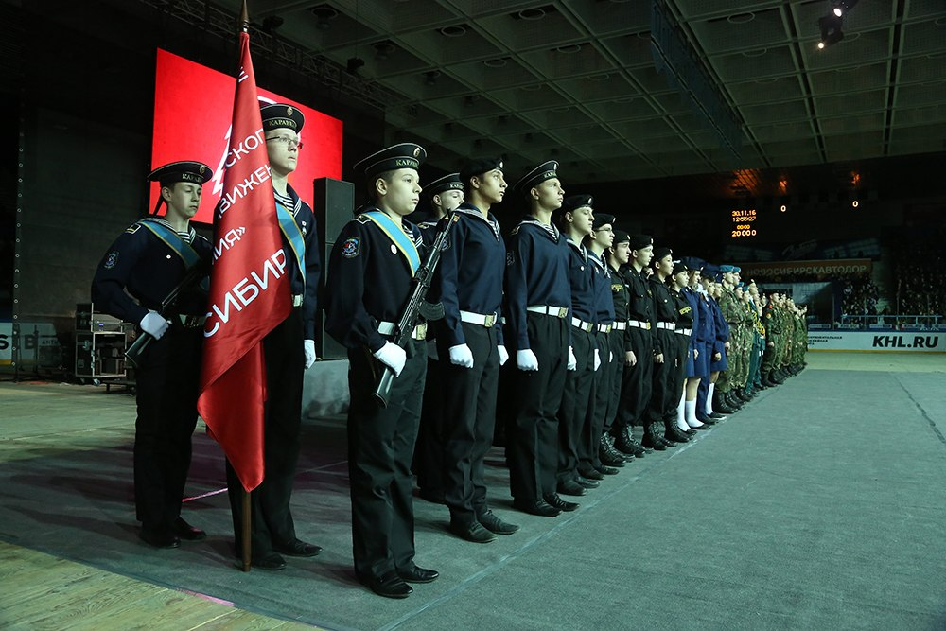
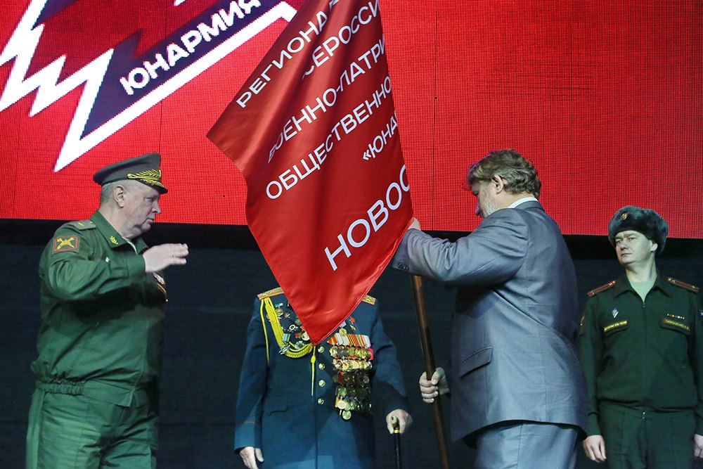
Новосибирское региональное отделение создано в ноябре 2016 года.
На первом слете ВДЮВПД «Юнармия» в члены движения были приняты представители 10 военно-патриотических клубов и объединений Новосибирской области.
Начальником штаба регионального отделения Новосибирской области избран Дмитрий Николаевич Семенов.

Slide 3
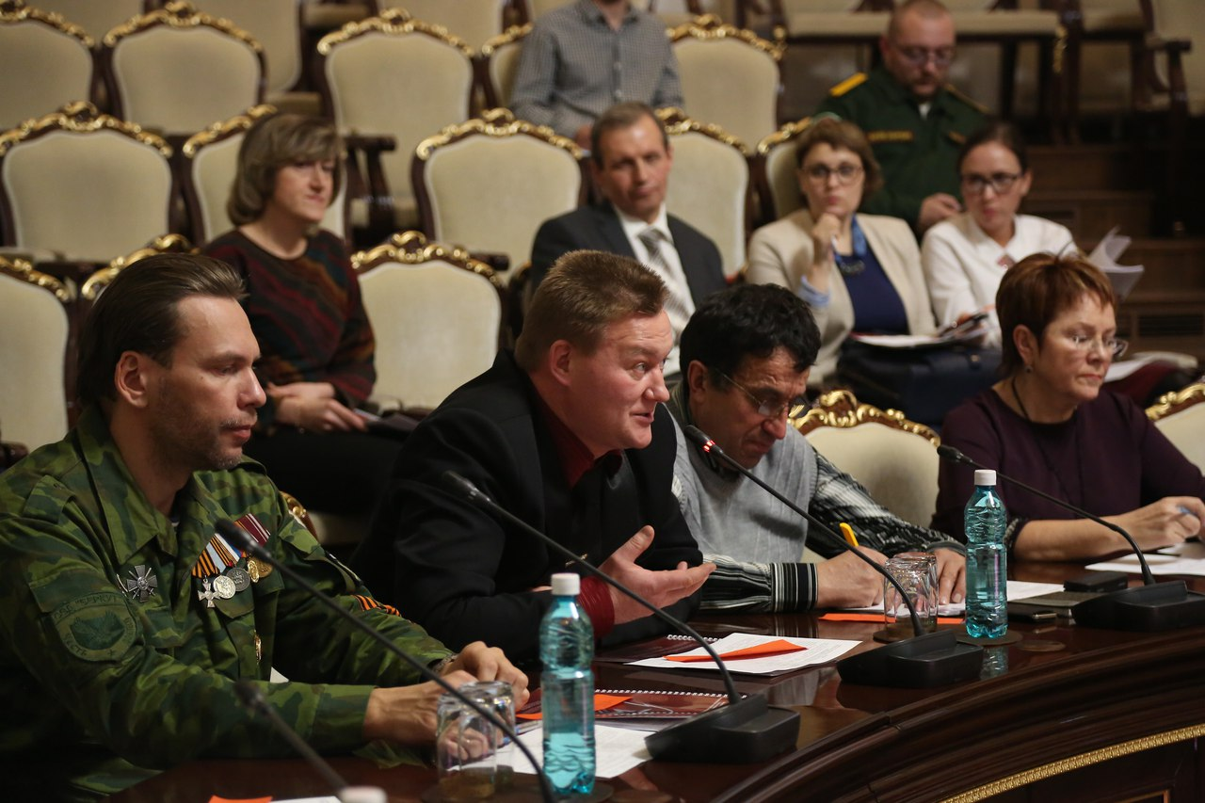
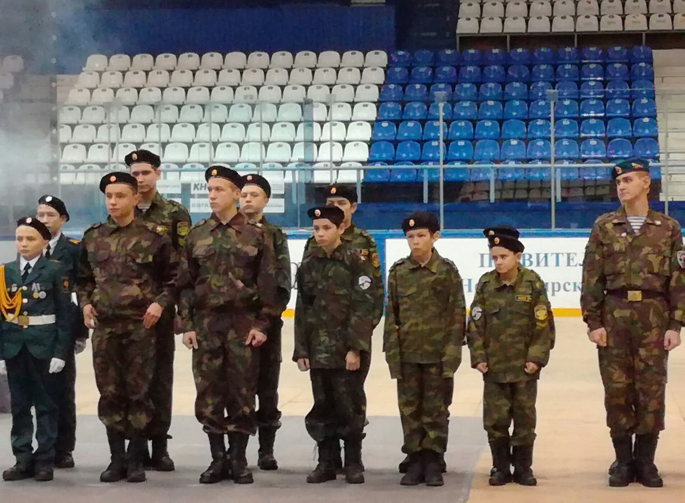
По состоянию на 01.02.2017г. в Новосибирской области зарегистрированы 2 местных отделения «Юнармии» – в г. Бердске и в г. Сузуне.
В ближайшее время местные отделения появятся в Северном, Чанах, Татарске, Колывани и Оби.

Slide 4
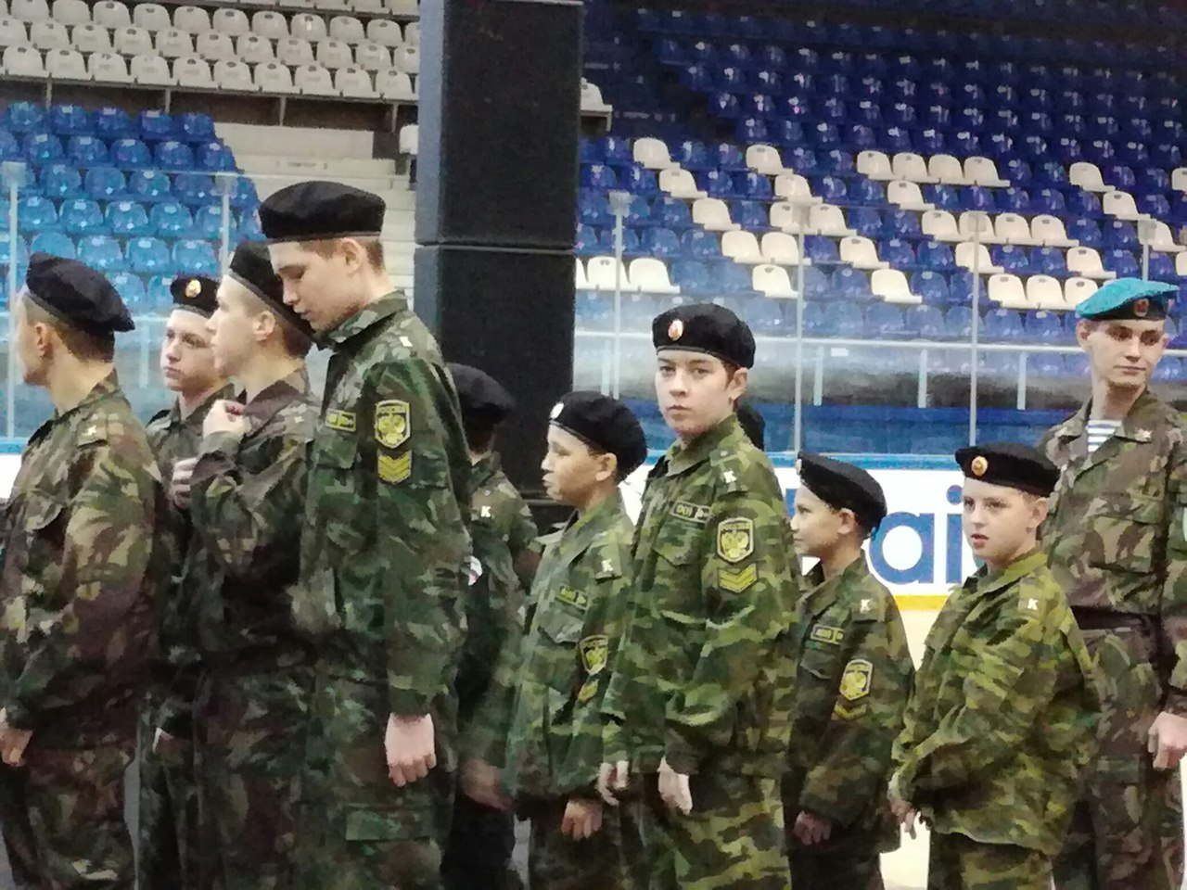
При регистрации местных отделений следует действовать в соответствии с нижеуказанными рекомендациями.

Slide 5
1. Создание местных отделений проводится согласно п.10.19 Устава Всероссийского движения «ЮНАРМИЯ» по согласованию со штабом регионального отделения Новосибирской области Движения «ЮНАРМИЯ».
Региональное отделение в свою очередь согласует создание местных отделений с Главным штабом.

Slide 6
2. На территории органа местного самоуправления может быть создано только одно местное отделение, входящее в состав Движения.
Перед созданием местного отделения, уточните – не создано ли уже оно на территории Вашего муниципального образования.
3. Местные отделения не являются юридическими лицами, не имеют собственных уставов, руководствуются и действуют на основании Устава Движения «ЮНАРМИИ».

Slide 7
4. Для создания местного отделения необходимо организовать и провести Первый Слет местного отделения «ЮНАРМИИ».
5. Решение о созыве Слета принимается не менее, чем за месяц до дня его проведения. В решении о созыве Слета должны быть указаны дата и место проведения, проект повестки дня Слета.
6. На Слете вы должны избрать начальника штаба, ревизора, определить количественный и персональный состав штаба, порядок избрания и прекращения полномочий его членов.

Slide 8
7. В состав штаба местного отделения рекомендуется включить представителей следующих направлений:
- местного самоуправления;
- отделения ДОСААФ;
- районного военкомата;
- представителя ветеранской организации;
- представителя Русской Православной Церкви или иной официальной конфессии, разрешенной на территории Российской Федерации;
- руководителя военно-патриотической молодежной организации;
- при возможности – представителя воинской части, дислоцированной в районе.

Slide 9
8. Решение Слета закрепляются Протоколом. Сканированное изображение протокола (с подписями) направляется по электронной почте в штаб регионального отделения yunarmiya.nso@mail.ru
9. По окончании Слета вся власть в местном отделении передается штабу местного отделения. Штаб избирается на 5 лет и возглавляется Начальником штаба.

Slide 10
Наши координаты

